Slide 1
Socks&Guns
Készítette: Balázs Krisztián Márk, Szalai Szabolcs

Slide 2
Bevezetés
Fegyvereket és zoknikat árusitó webshop
Natív Android alkalmazás
Reszponzív weboldal

Slide 3






Felhasznált technológiák

Slide 4
Funkciók
Felhasználó
Regisztráció/Bejelentkezés
Termékek böngészése
Személyes adatok felvétele/módosítása
Rendelés leadása
Admin
Új termék felvétele
Termék módosítása/törlése
Rendelések elfogadása/elutasítása
Felhasználók törlése

Slide 5
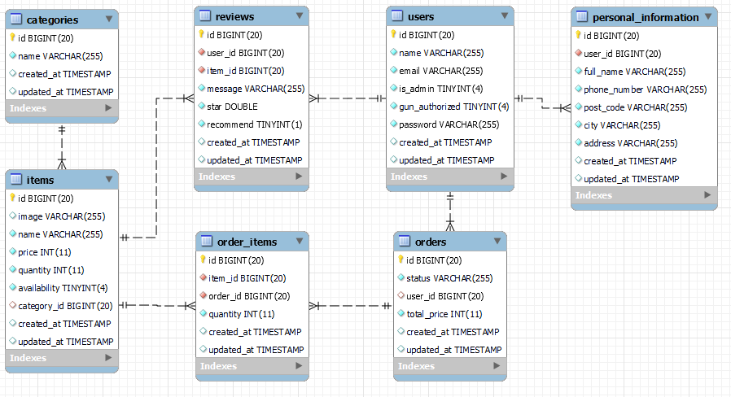
Adatmodell

Slide 6
Web

Slide 7
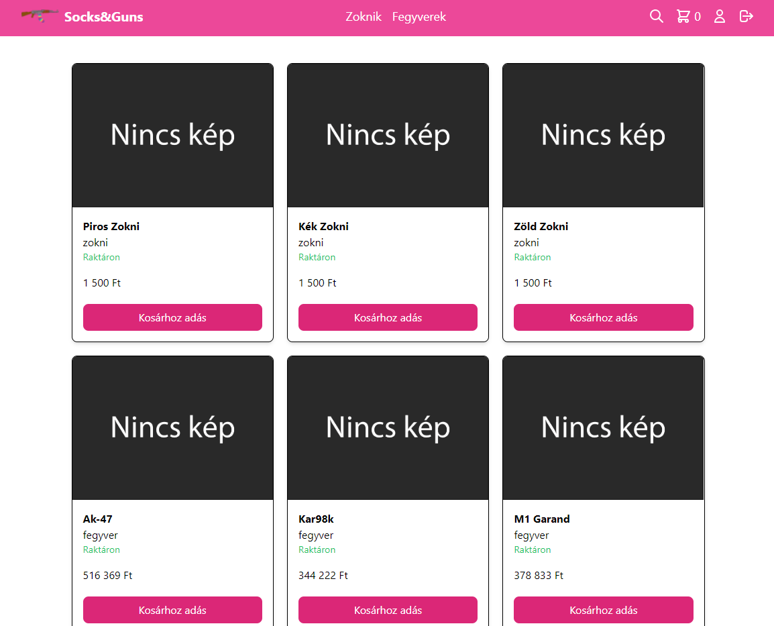
Főoldal
A főoldalról elérhető az összes termék

Slide 8
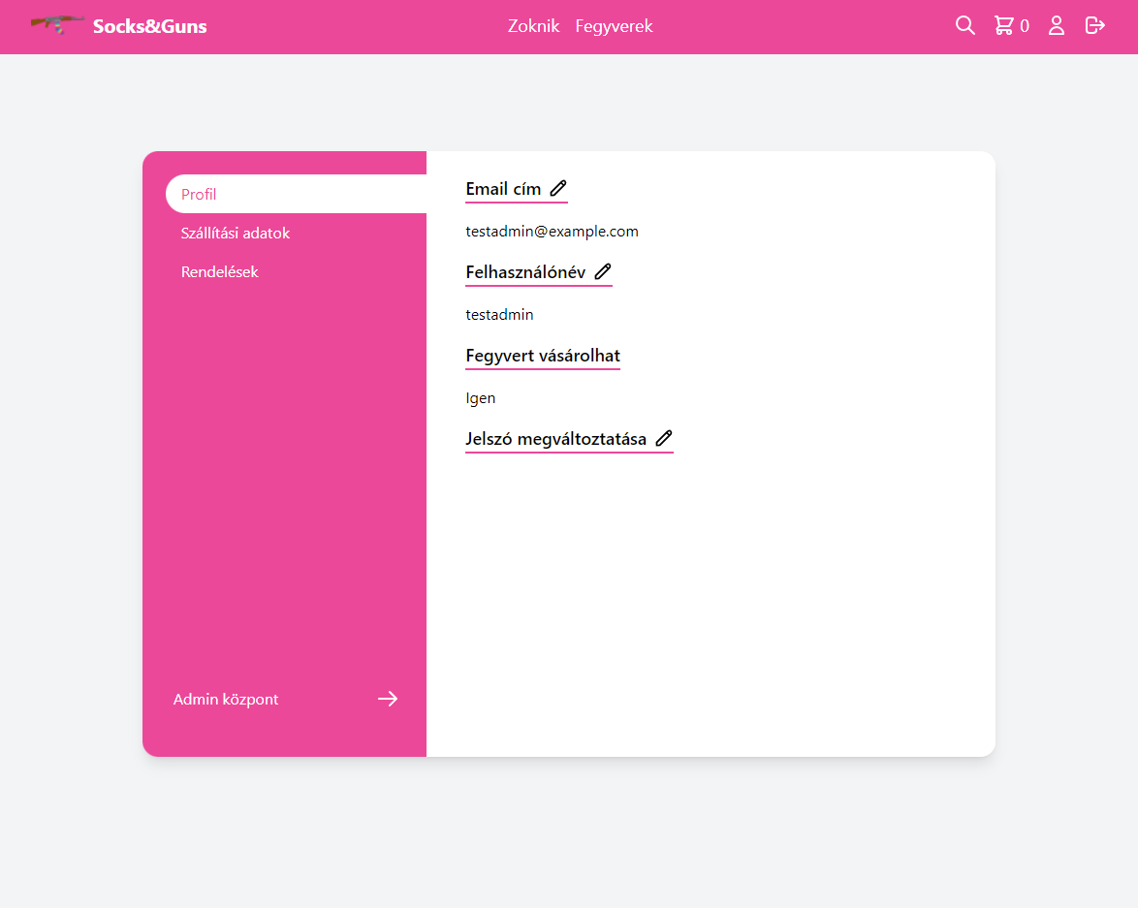
Profil oldal
Bejelentkezési adatok módosítása
Személyes adatok törlése, módosítása
Rendelések megtekintése

Slide 9
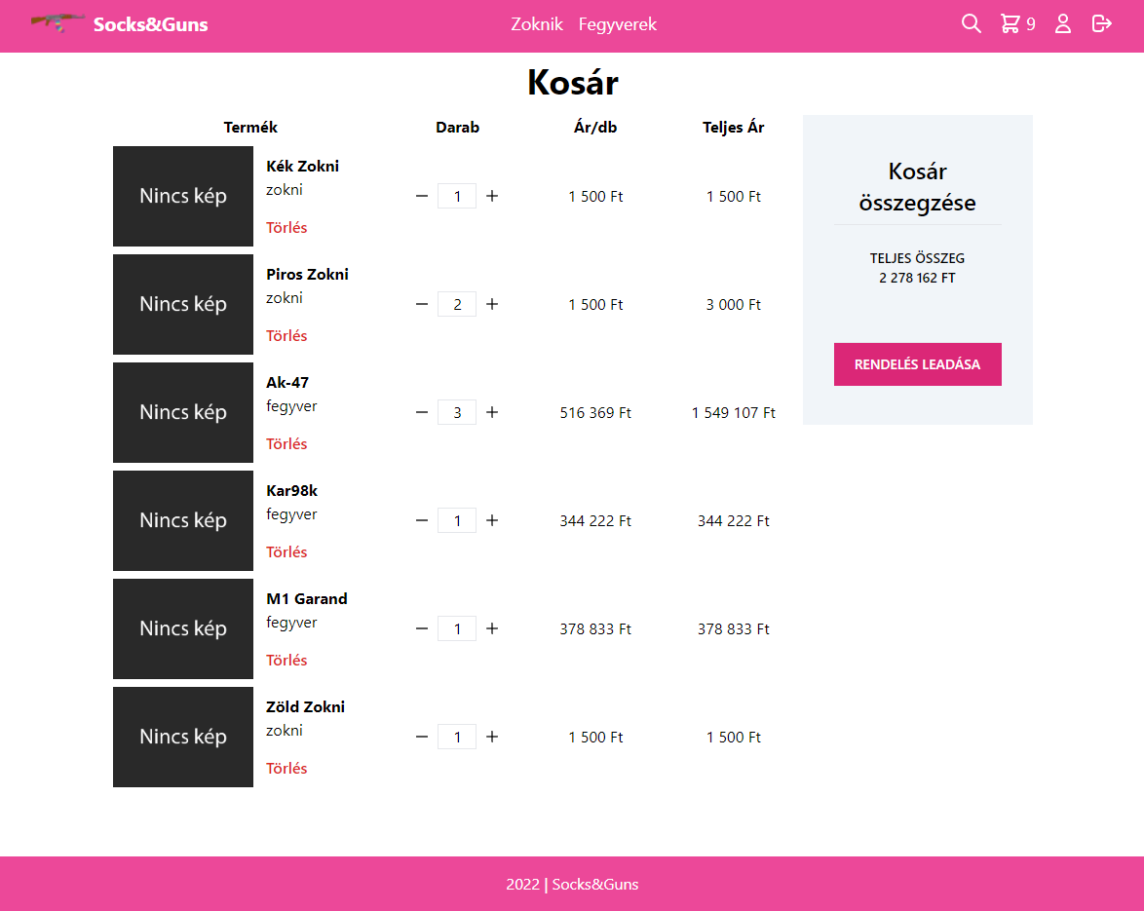
Kosár
Rendelés leadása
Termék mennyiségének változtatása
Termék eltávolítása

Slide 10
Android

Slide 11
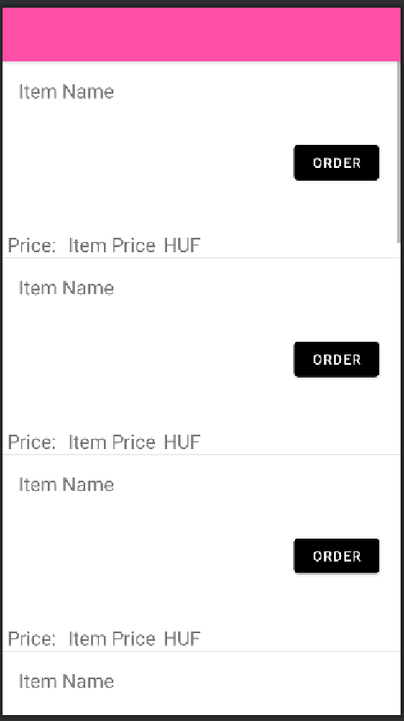
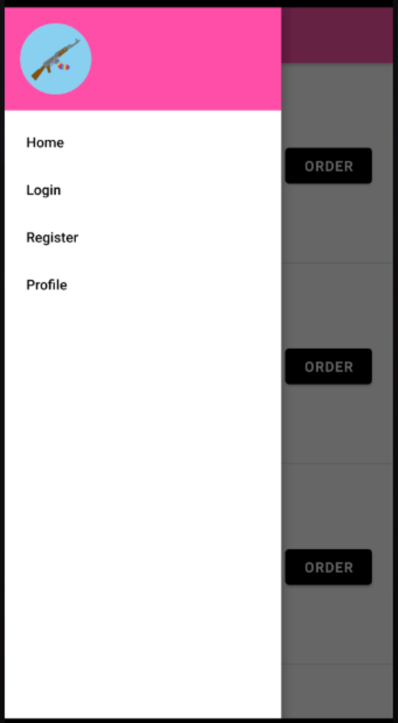
Főoldal / oldalmenü
A főoldalon lehet a termékek között keresni és a termékeket megrendelni
Az oldal menün keresztül érhetjük el az alkalmazás összes oldalát

Slide 12
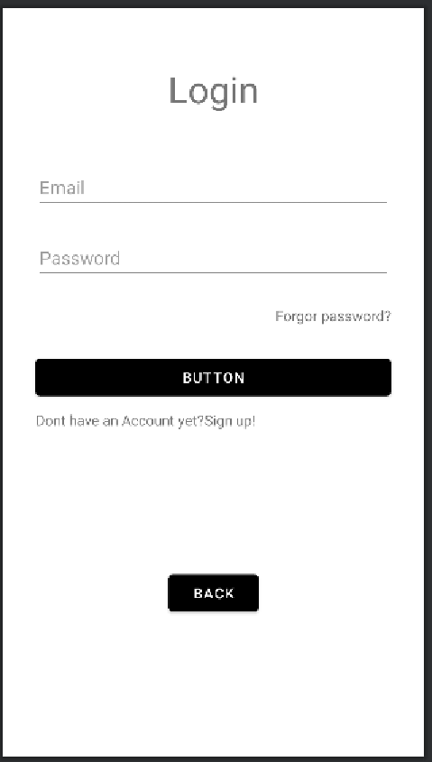
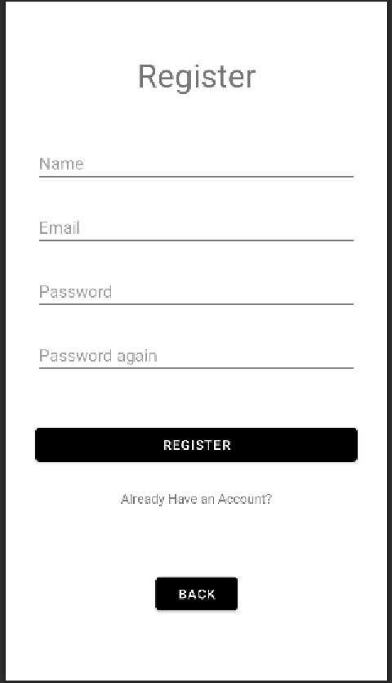
Bejelentkezés / regisztráció
A login menün keresztül jelentkezhetünk be
A regisztrációs menün keresztül hozhatjuk létre a felhasználói fiókunkat

Slide 13
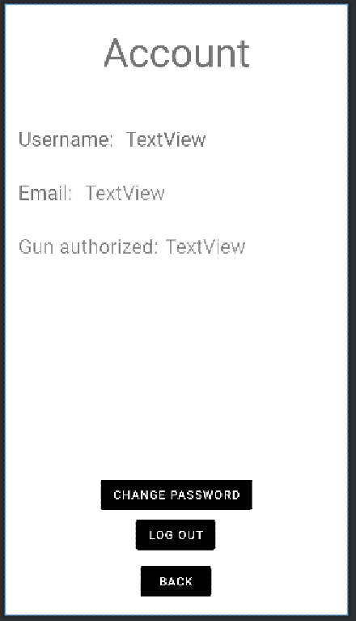
Felhasználói profil
Ezen az oldalon nézhetjük meg a felhasználói fiókunk összes fontosabb adatait
Az itt található logout gombbal lehet kijelentkezni a fiókból

Slide 14
Köszönjük a figyelmet!
Várjuk a kéréseket

